Slide 1

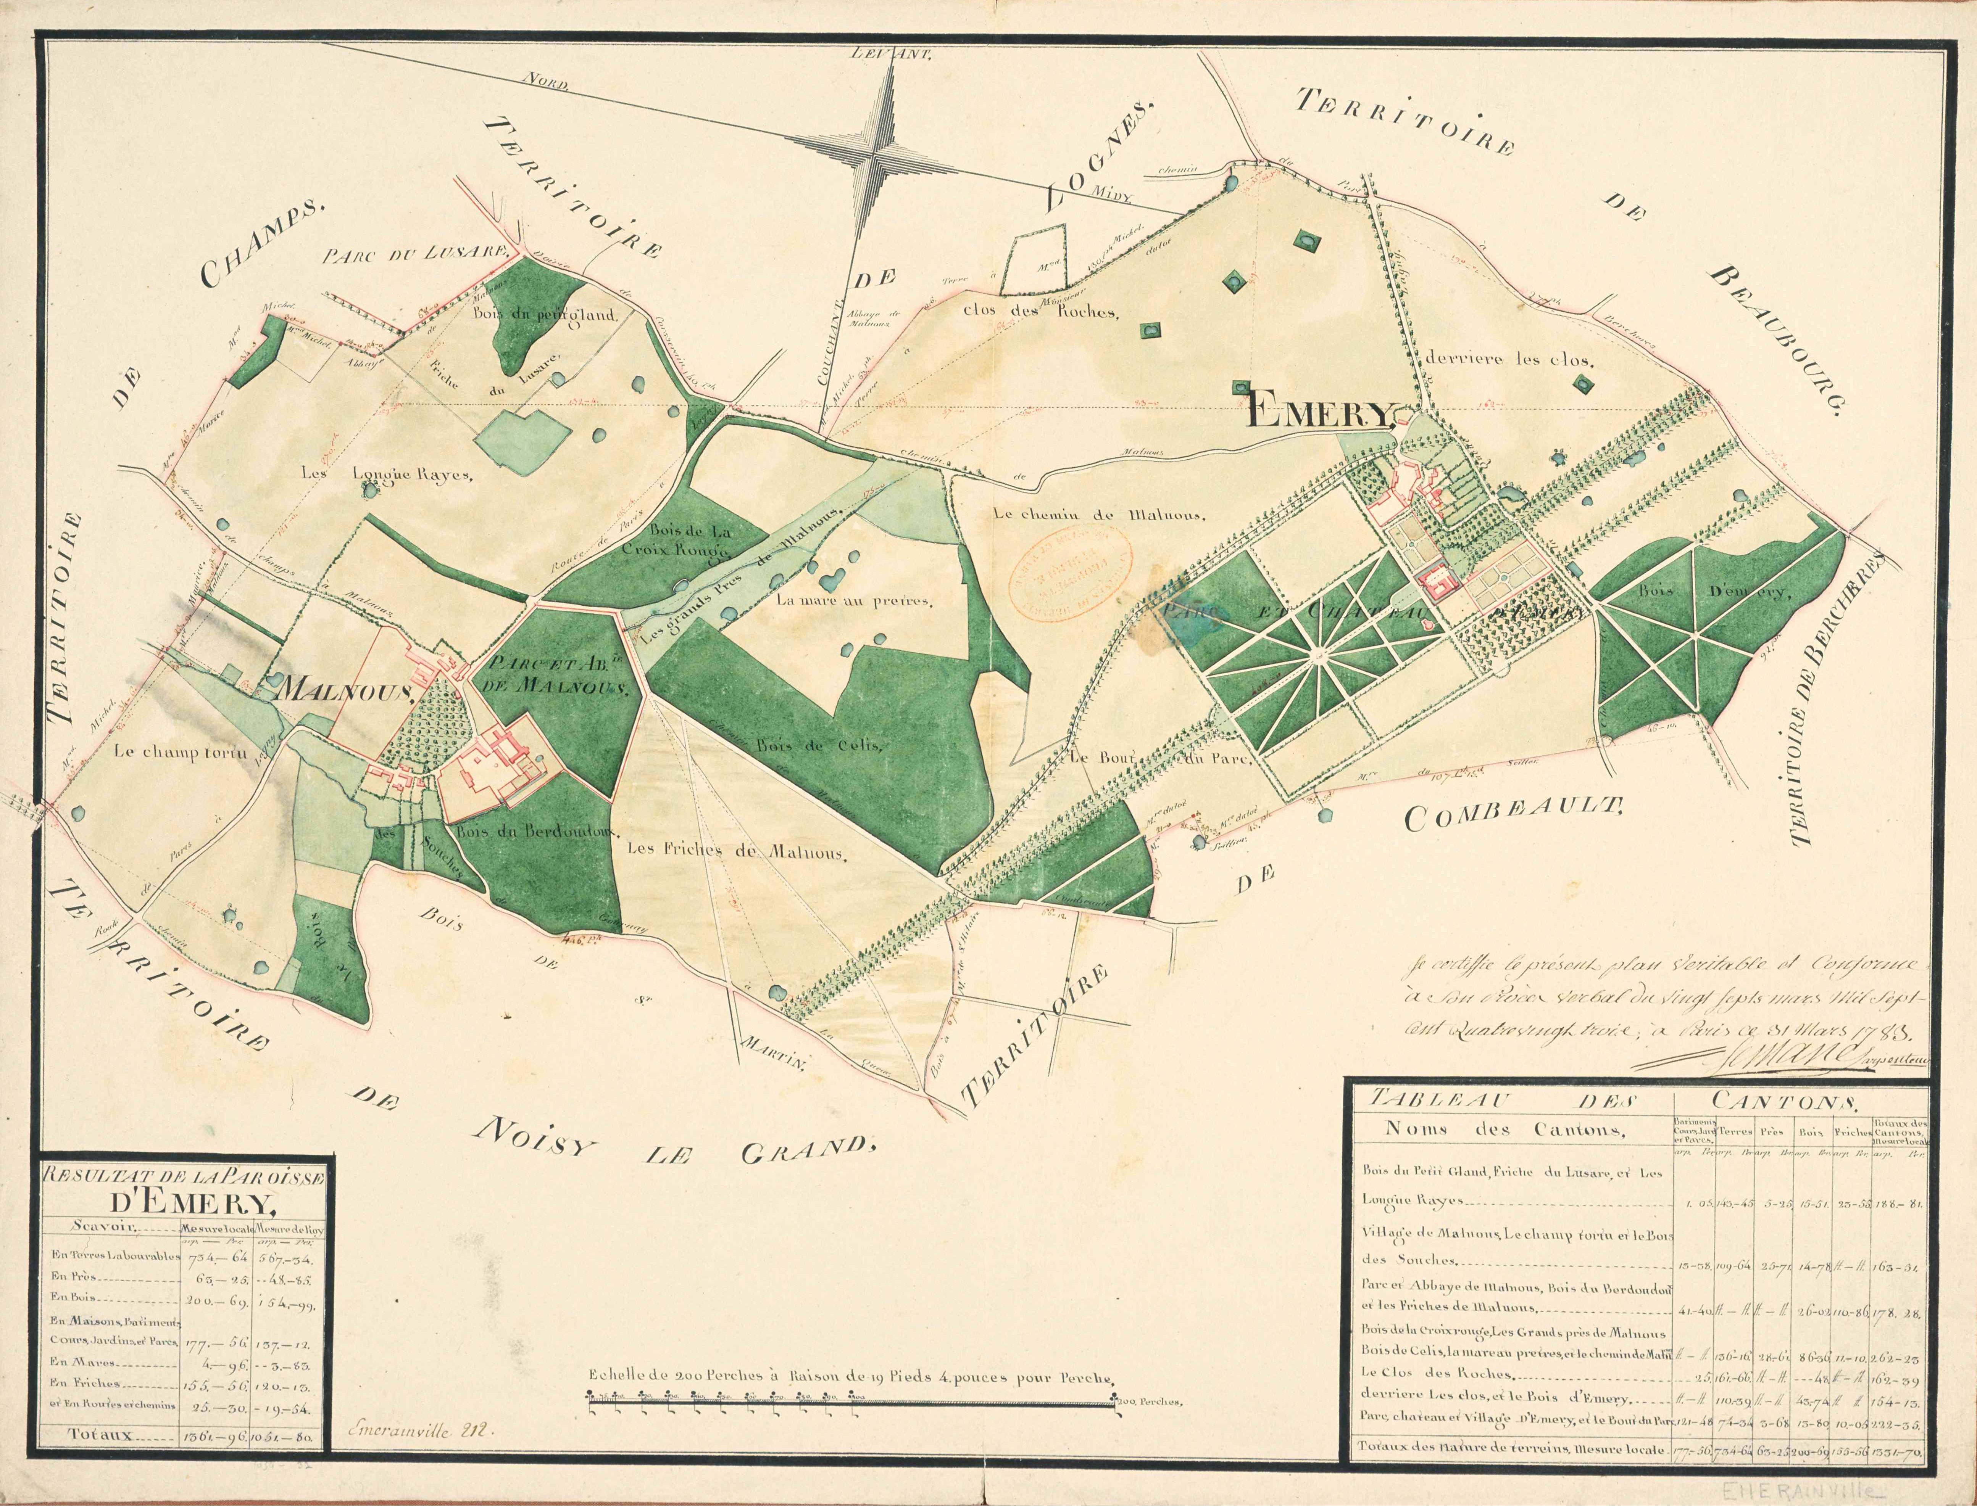
Emerainville 1743

Slide 2
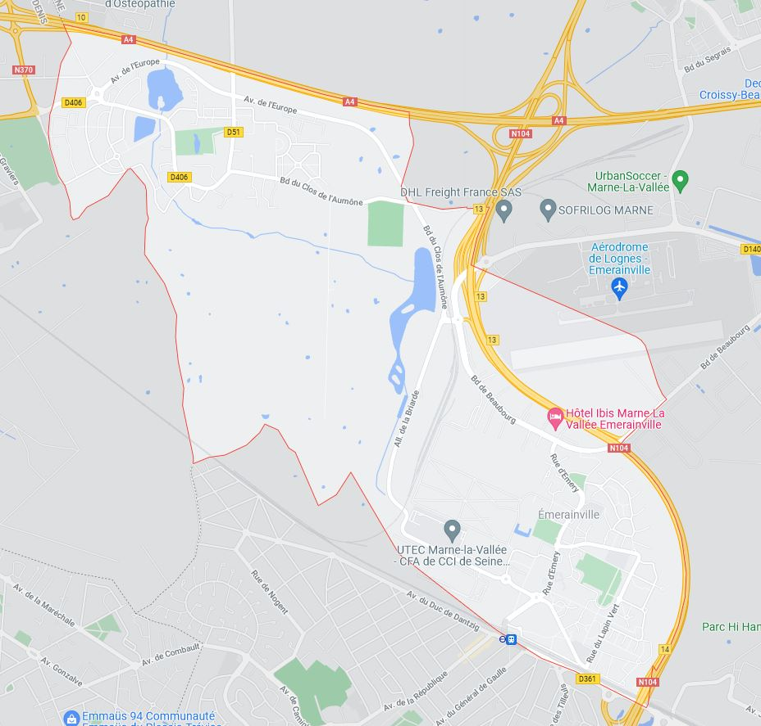
Emerainville 2024

Slide 3
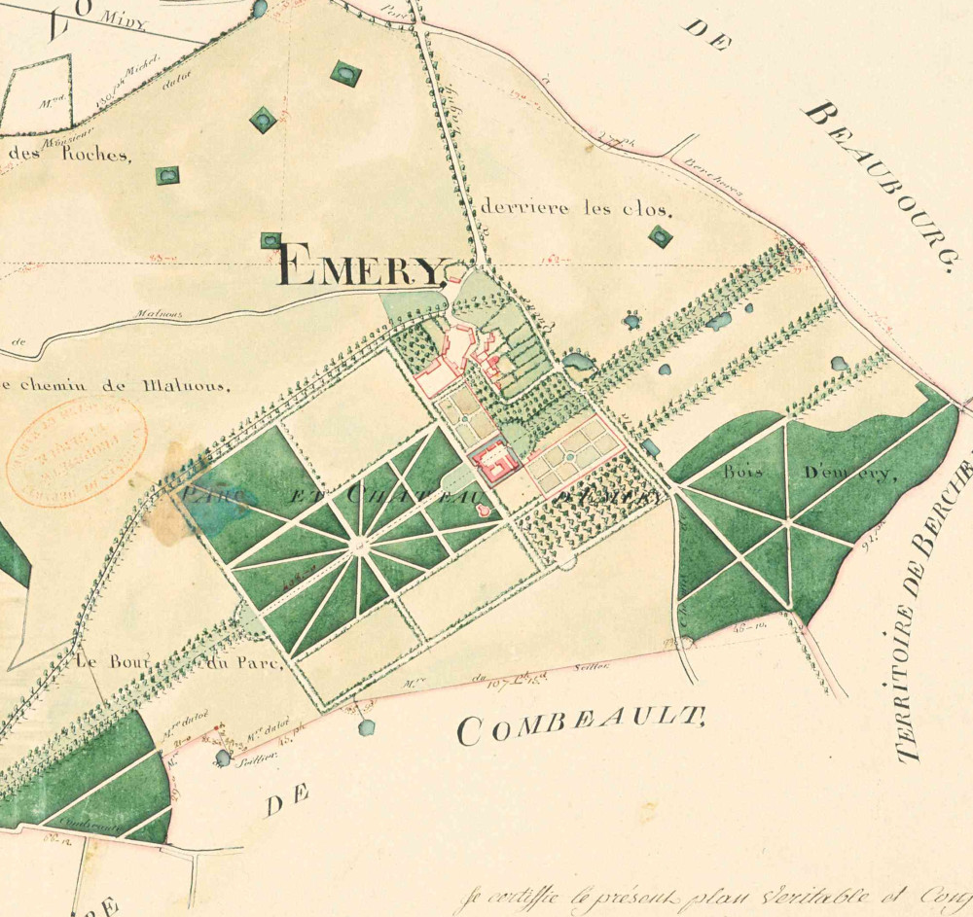

Slide 4
Histoire D'EMERY
1170- 1540
1170 - apparition d' un lieu nommé EMERY
1220 Ansel d'Hemery premier seigneur de ce lieu
1540 Emery fut donné à Christophe de Thou par Jean du DRAC

Slide 5
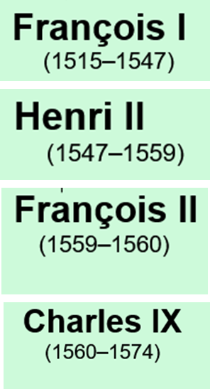
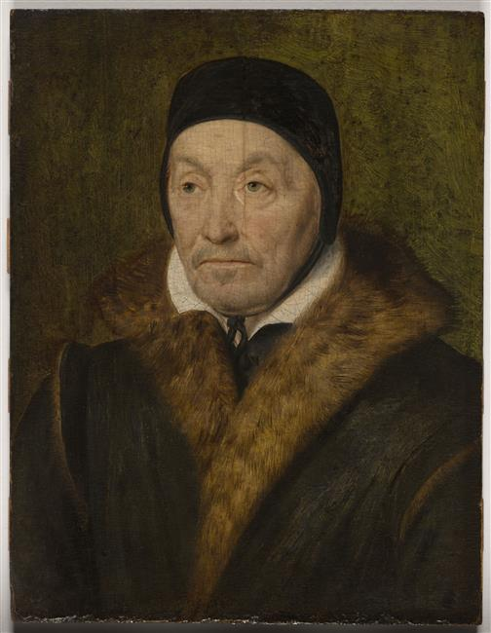
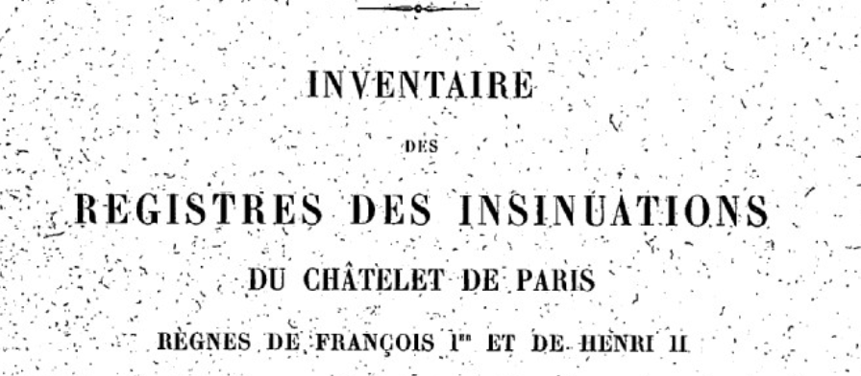
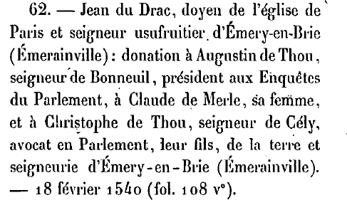

Histoire D'EMERY-EN-BRIE
Christophe de thou 1508-1582
Seigneur d’Emery 1540 -1582
1540 Emery fut donné à Christophe de Thou par Jean du DRAC
Christophe de Thou était le fils d'Augustin de Thou, seigneur de Bonneuil et de Villebon, président à mortier du parlement de Paris, mort le 6 mars 1554, et de Claude de Marle de Versigny (fille de Jean de Marle, seigneur de Versigny, et d'Anne du Drac).

Slide 6



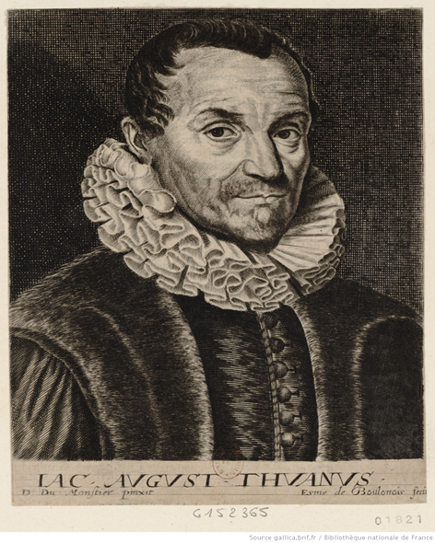
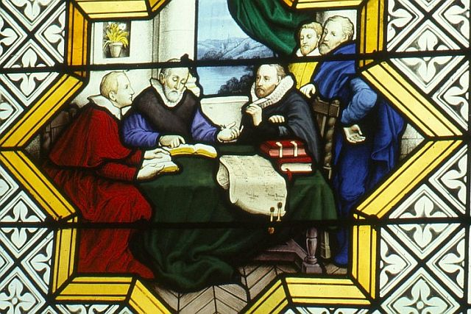
Histoire D'EMERY-EN-BRIE
Jacques-Auguste de Thou 1553 -1617
Grand historien de l'époque des guerres de religion
Seigneur d’Emery 1582 -1617
Il prit une part importante aux conférences de Suresnes, qui préparèrent l'entrée de Henri IV dans Paris le 22 mai 1594, ainsi qu'à la rédaction de l'Édit de Nantes (1598).
Président à mortier en 1595,il fait enregistrer l'Édit de Nantes en 1598
.

Slide 7

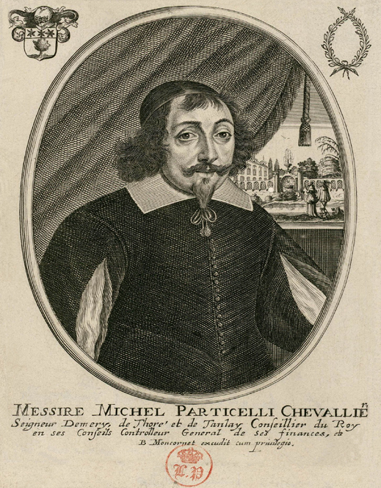
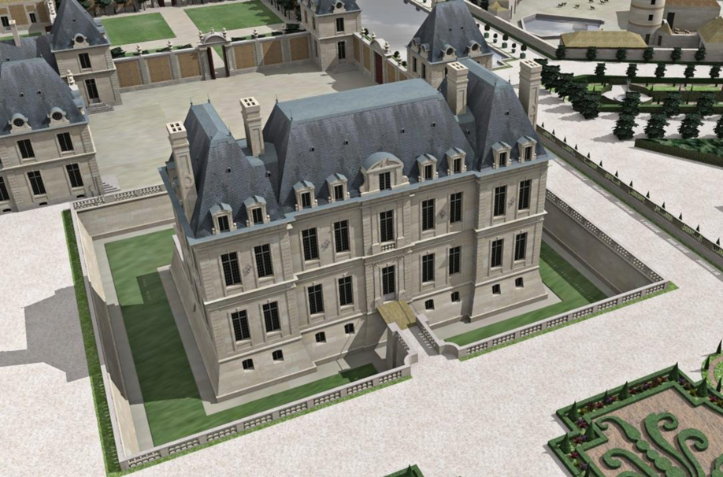
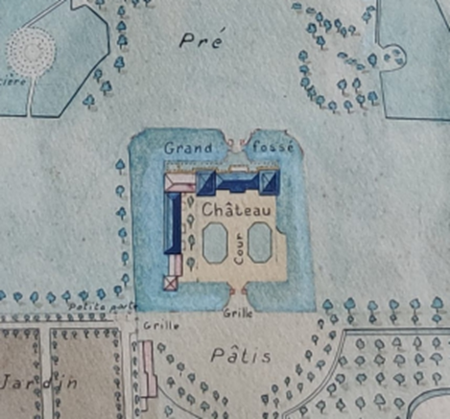
Histoire D'EMERY-EN-BRIE
Michel Particelli 1596 -1650
Seigneur d’Emery 1619 -1650
en 1619 Les héritiers de Jacques –Auguste de Thou ont vendu la terre et le château d’Emery-en-Brie
Le château comportait alors un corps de logis entouré d'un fossé et précédé d'une cour, une grange et des remises de carrosses placées de part et d'autre du portail d'entrée.
En 1640, l’architecte Chamois se voit confier d'importants travaux
au château d'Emery-en-Brie

Slide 8
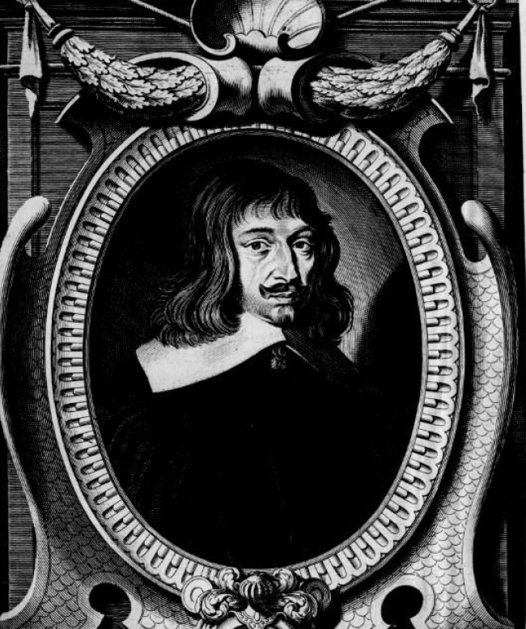
Histoire D'EMERY-EN-BRIE
Antoine le Camus 1602 1687
Seigneur d’Emery-en-Brie 1655 -1687
vers 1655 Marie Particelli cède la terre d’EMERY à Antoine le Camus (son oncle maternel )
Baptisé en 1602, Antoine le Camus est le fils de Nicolas le Camus (1657-1648) et de Marie Colbert (1580-1642). Si son père est secrétaire du Roi ainsi que conseiller d'État, Marie Colbert est la fille d'un orfèvre : Gérard Colbert.
Le 6 septembre 1624, il est reçu conseiller au parlement de Paris
Le 31 octobre 1631, il devient maître des requêtes.
De 1637 à 1643 il est président en la chambre des comptes de Paris.
Du 21 décembre 1647 à 20 avril 1648, il occupe les fonctions d'intendant de Paris.
Du 21 avril 1648 à 1657, il est contrôleur général des finances succédant à Michel Particelli d'Emery.

Slide 9
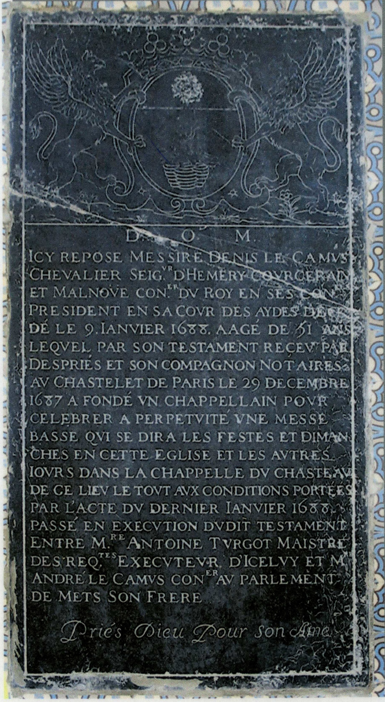
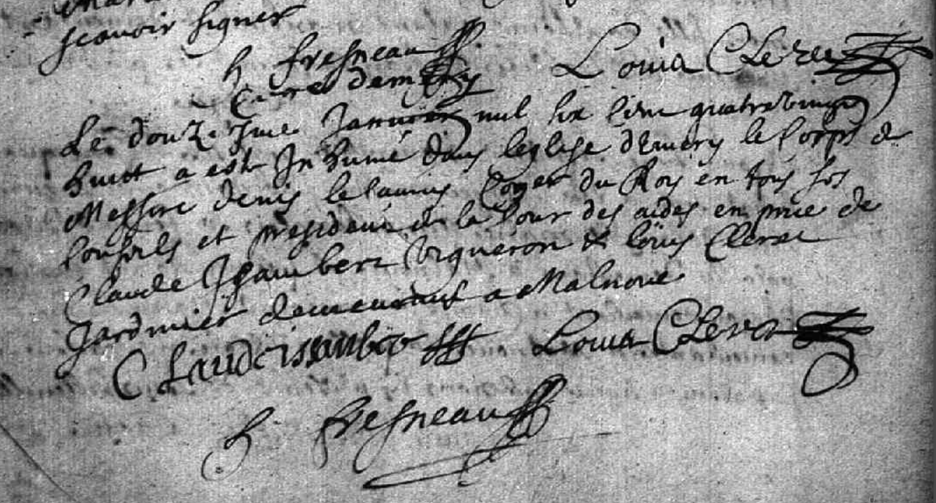
Histoire D'EMERY-EN-BRIE
Denis le Camus 1637 - 1688
Seigneur d’Emery-en-Brie 1687 -1688
A la mort de son père il devient seigneur D’Emery.
Conseiller au parlement de Metz,
Président de la Cour des Aides de Paris le 16 février 1683
Registre d’état civil Emerainville 12 janvier 1788

Slide 10

Histoire D'EMERY-EN-BRIE
Diane Louise Augustine de Polignac 1746-1818 ( Russie)
Seigneur d’Emery-en-Brie 1783 -1789
La comtesse Diane a acquis en 1783 les terres D'Emery et y a fait effectuer des travaux par l'architecte du comte d'Artois, Alexandre Etable de la Brière.
Lors de la constitution de la Maison de sa sœur Élisabeth,
le roi Louis XVI nomma Diane de Polignac dame d'honneur, le 7 mai 1778.
Proche de la reine Marie-Antoinette avec qui elle partageait les séjours au
hameau de Trianon, la comtesse Diane de Polignac était par son frère Jules,
la belle sœur de Yolande de Polastron, duchesse de Polignac, gouvernante
des 4 Enfants de France.
À la Révolution française, elle émigra avec une grande partie de la famille Polignac. Elle se fixa à Saint-Pétersbourg où elle mourut.

Slide 11
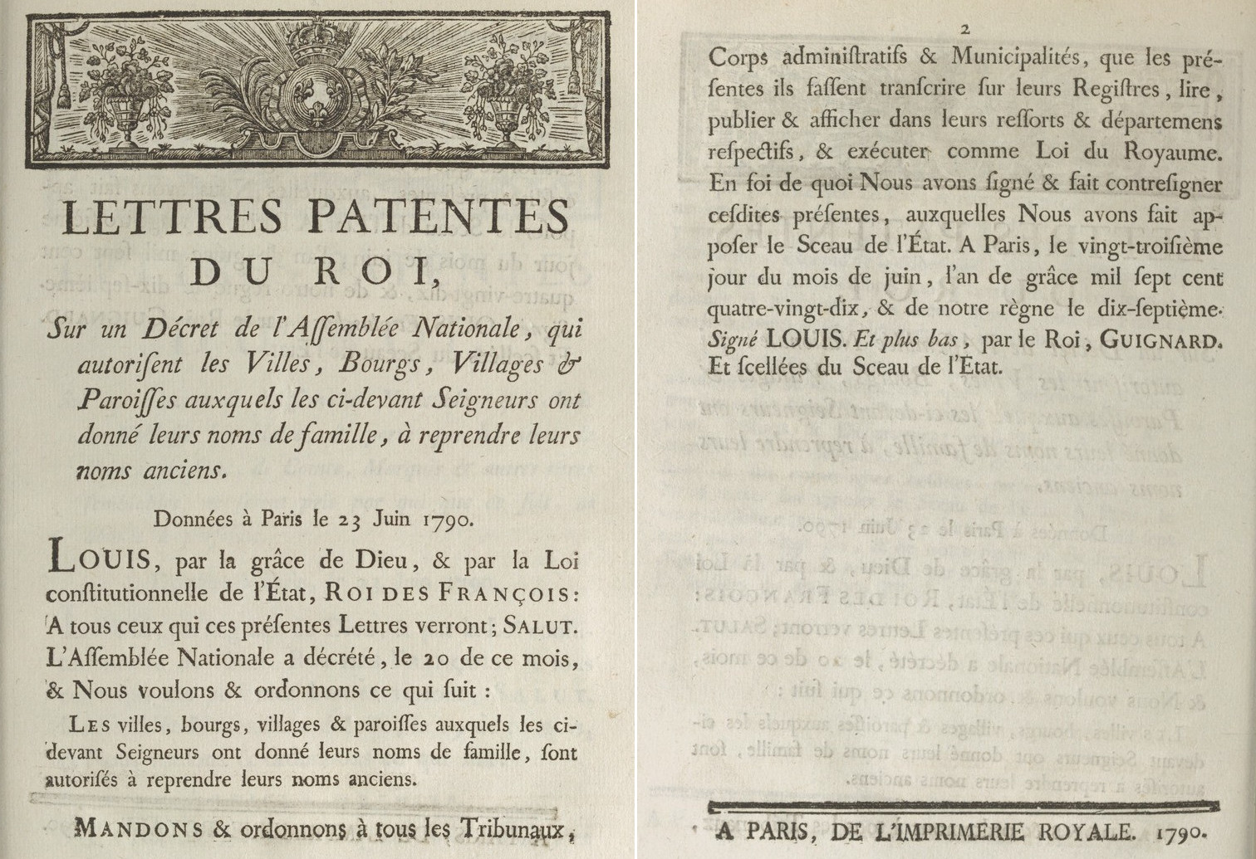
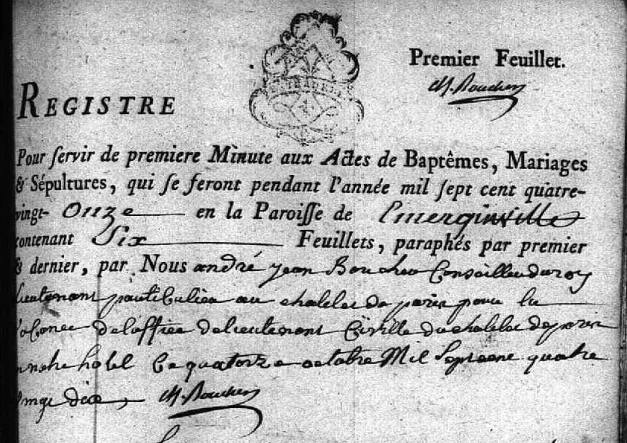
Création d'Emerainville
14 Octobre 1790
Nous sommes en fin d’année 1789, l’Assemblée nationale constituante débat et vote sur la mise en place des municipalités. La loi du 14 décembre 1789 en a créé 44.000 (sur le territoire des anciennes paroisses) baptisées en 1793 communes . Cette loi véritablement révolutionnaire et très en avance sur son temps instituait un conseil général (conseil municipal) et un maire élu par les citoyens en tant qu'organe exécutif de la commune.
Le 10 juin 1790 L'assemblée Nationale décrète que les villes, Bourgs Villages & Paroisses auxquels les ci-devant seigneurs ont donné leurs noms de famille, sont autorisés à reprendre leurs noms anciens.
Notre commune n'avait pas de nom ancien, le nom EMERY remonte à 1170 et au cours des siècles chaque propriétaire de «la terre d'Emery» utilisait le nom de seigneur d'Emery.

Slide 12
Histoire D'EMERY-EN-BRIE
Alexandre François de La Rochefoucaud 1767-1841
Acquisition du château d’Emerainville en 1807
Député de la noblesse de Clermont-en-Beauvaisis (13/03/1789) aux États Généraux, siège au
centre, monarchiste constitutionnel et libéral. En réponse à la question du roi Louis XVI : «
C’est une révolte ?», on lui attribue la formule « Non, Sire, c’est une Révolution »
1er préfet de Seine-et-Marne (03/03/1800 - 02/12/1800)
Maire (1814-1819) d'Emerainville ; député (Oise) (1822-1824, 1828- 1831) royaliste constitutionnel ; duc d’Estissac ; Légion d'Honneur (commandant 1804) ; inhumé au Père Lachaise, 14° division, 2° ligne, N 26.

Slide 13
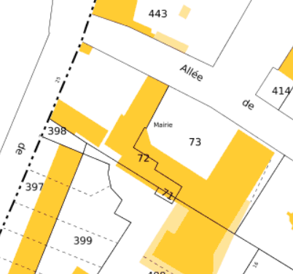
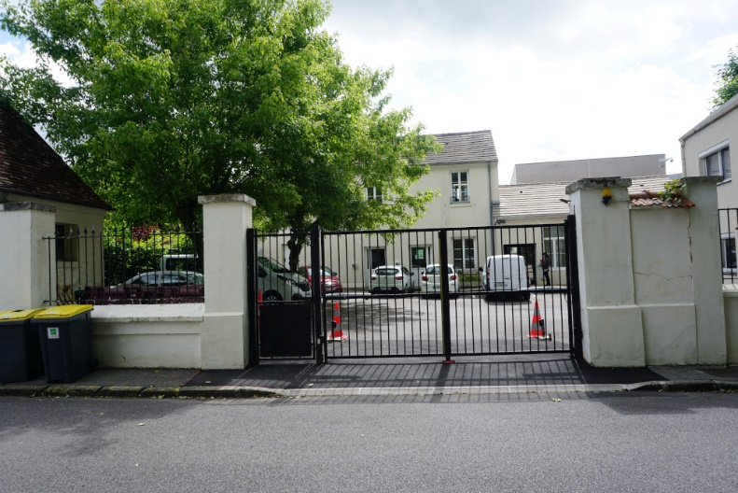
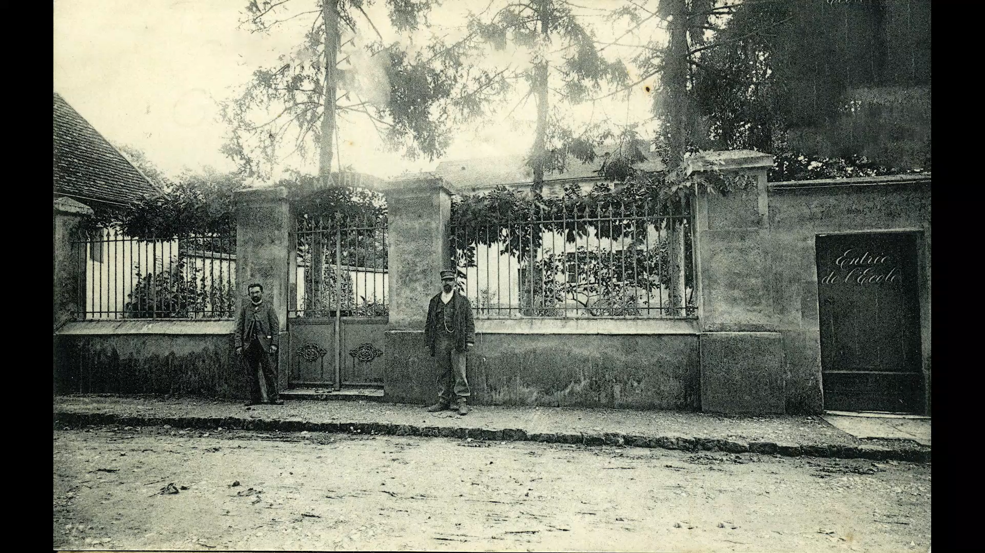
La Mairie

Slide 14
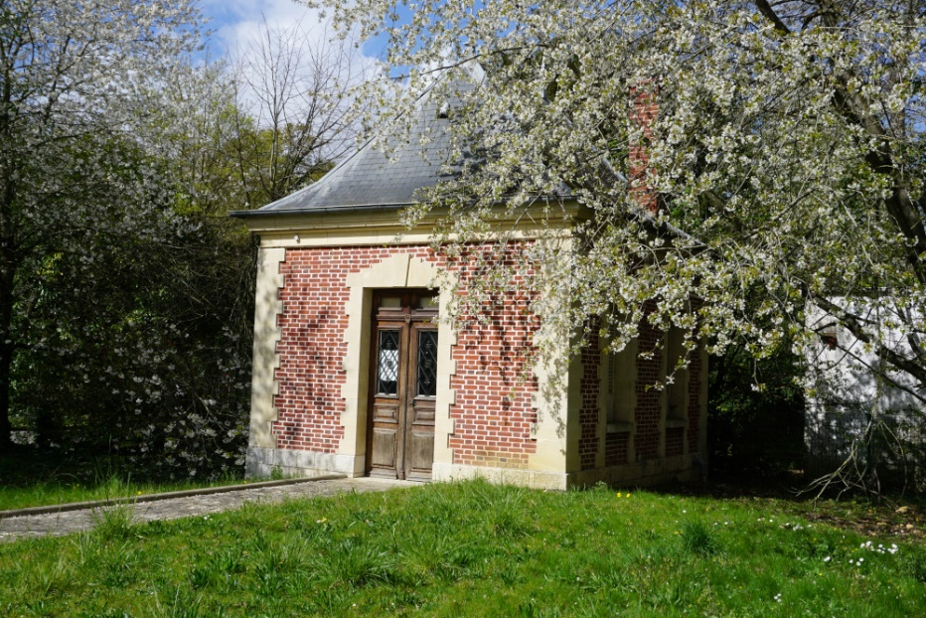
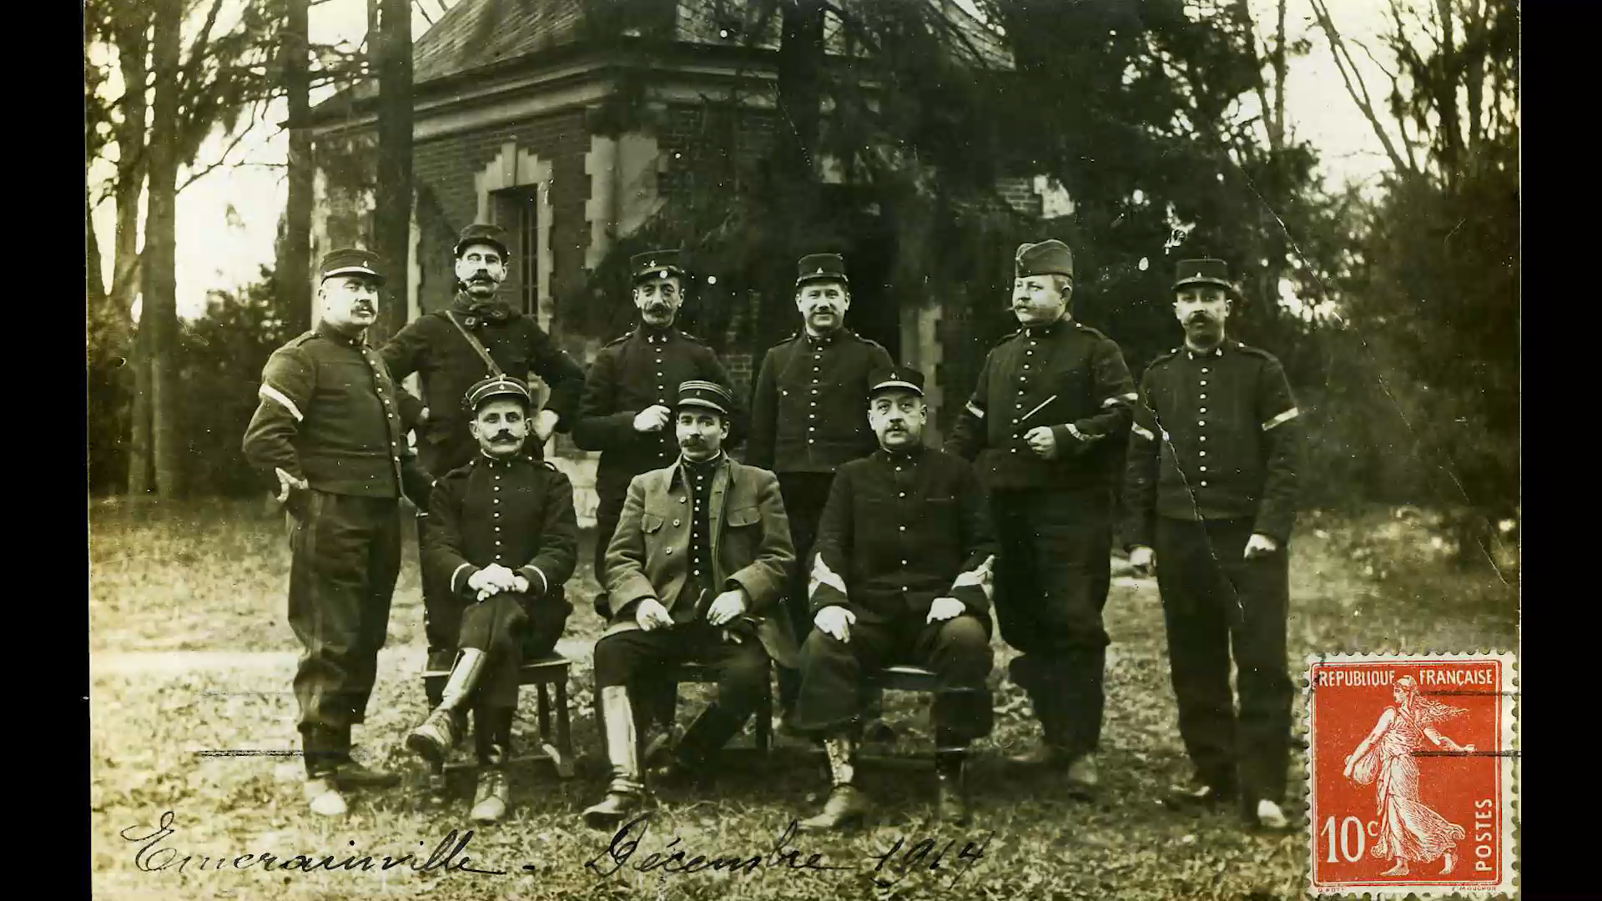
Le local photographique
Ce bâtiment de style Louis XIII aurait été construit aux alentours de 1870 par Madame de Fréquant, propriétaire du domaine de l'époque. La décision de sa réalisation aurait été prise à la période de l'avènement de la photographie. Il aurait notamment été utilisé comme laboratoire de développement des clichés réalisés. Ce domaine a été acquis par la Commune en 2000 ; il est affecté aux activités du centre culturel et sportif Saint Exupéry

Slide 15
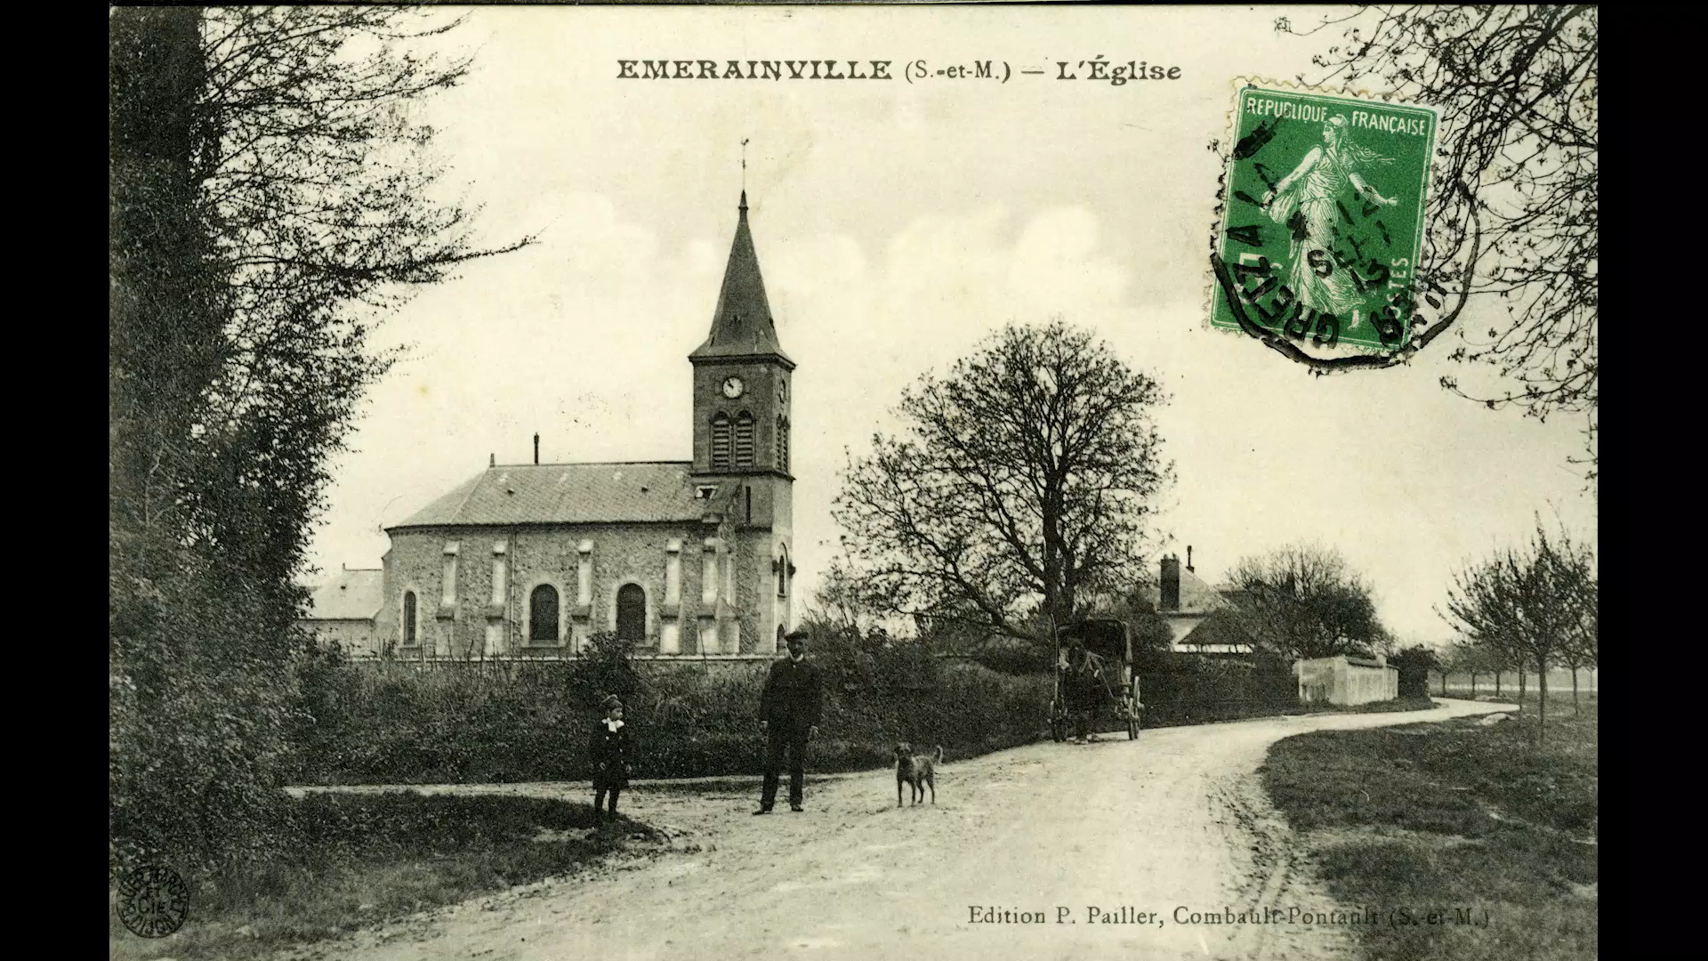
L’Eglise Saint Eloi
Eglise dédiée à Saint Eloi, consacrée le 9 juillet 1896 par Emmanuel De BRIEY, évêque de Meaux. Elle fut bâtie en remplacement de l'ancienne église détruite en 1874, grâce à des fonds privés et à l'initiative du Maire de l'époque Monsieur Henry BOURDON.

Slide 16
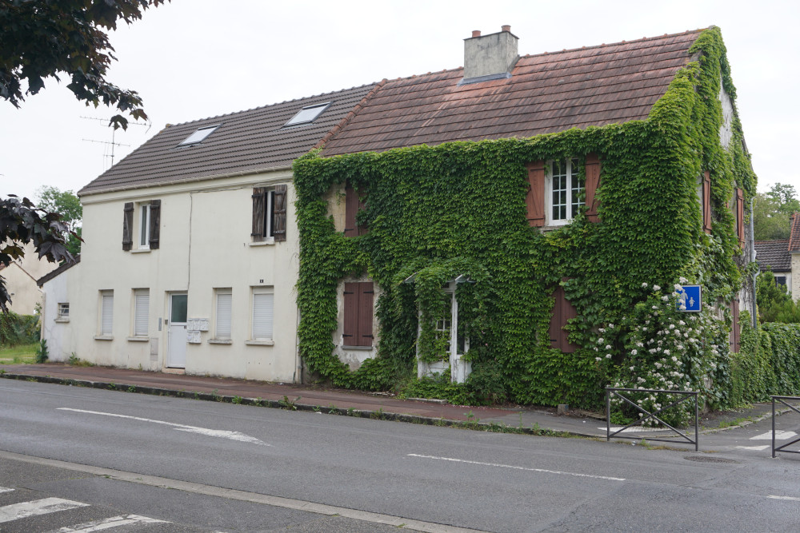
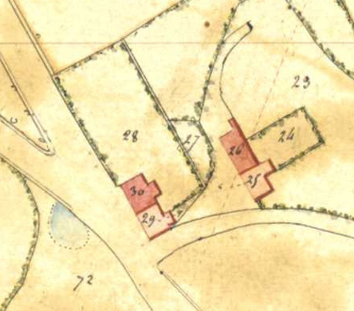
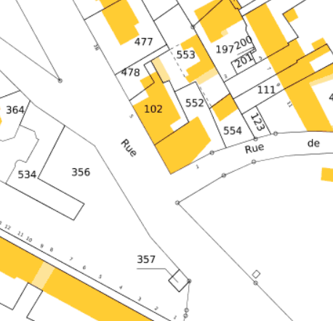
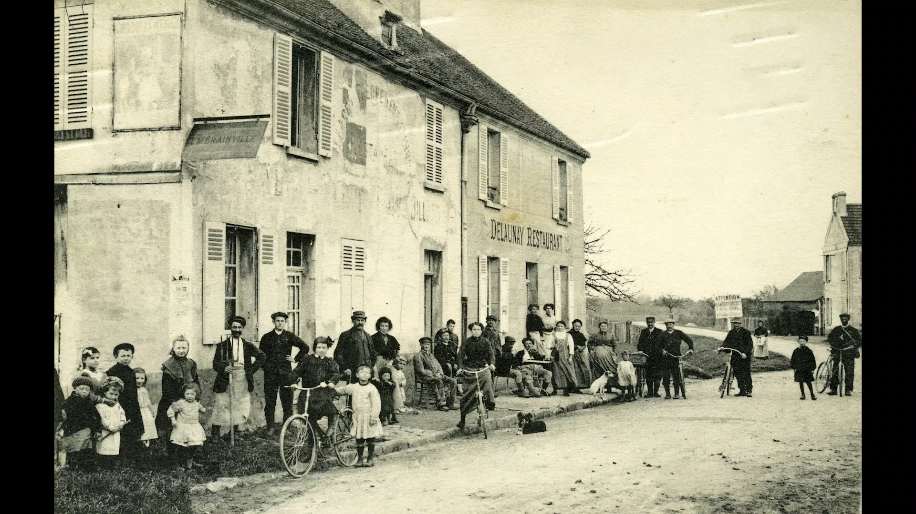
La maison Delaunay
Cette bâtisse est une ancienne auberge construite avant 1783 ,
Située sur le CD 51 reliant Champs-sur-Marne à Brie-comte-Robert, elle fut tout d'abord le restaurant Delaunay / Hugueville avant de s'appeler « la vieille France ». Le bâtiment a conservé cette activité jusqu'en 1960. Il est actuellement utilisé comme habitation.

Slide 17
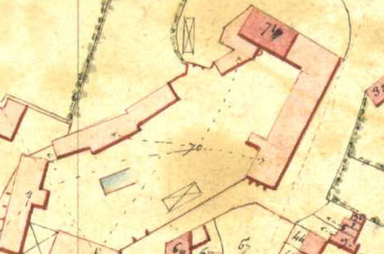
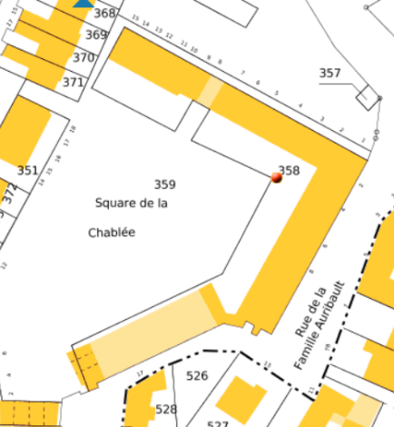
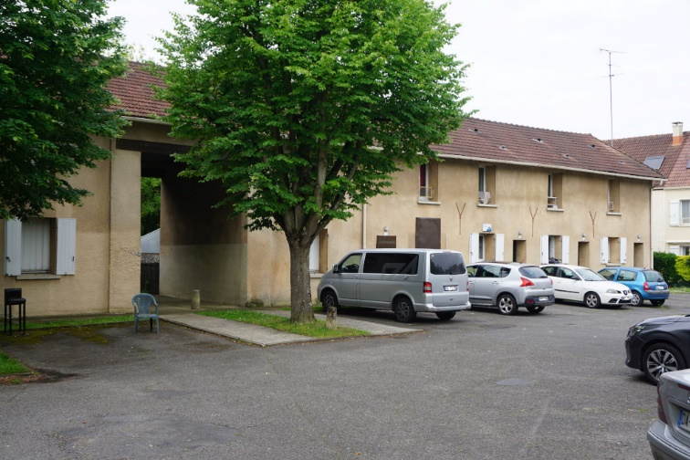
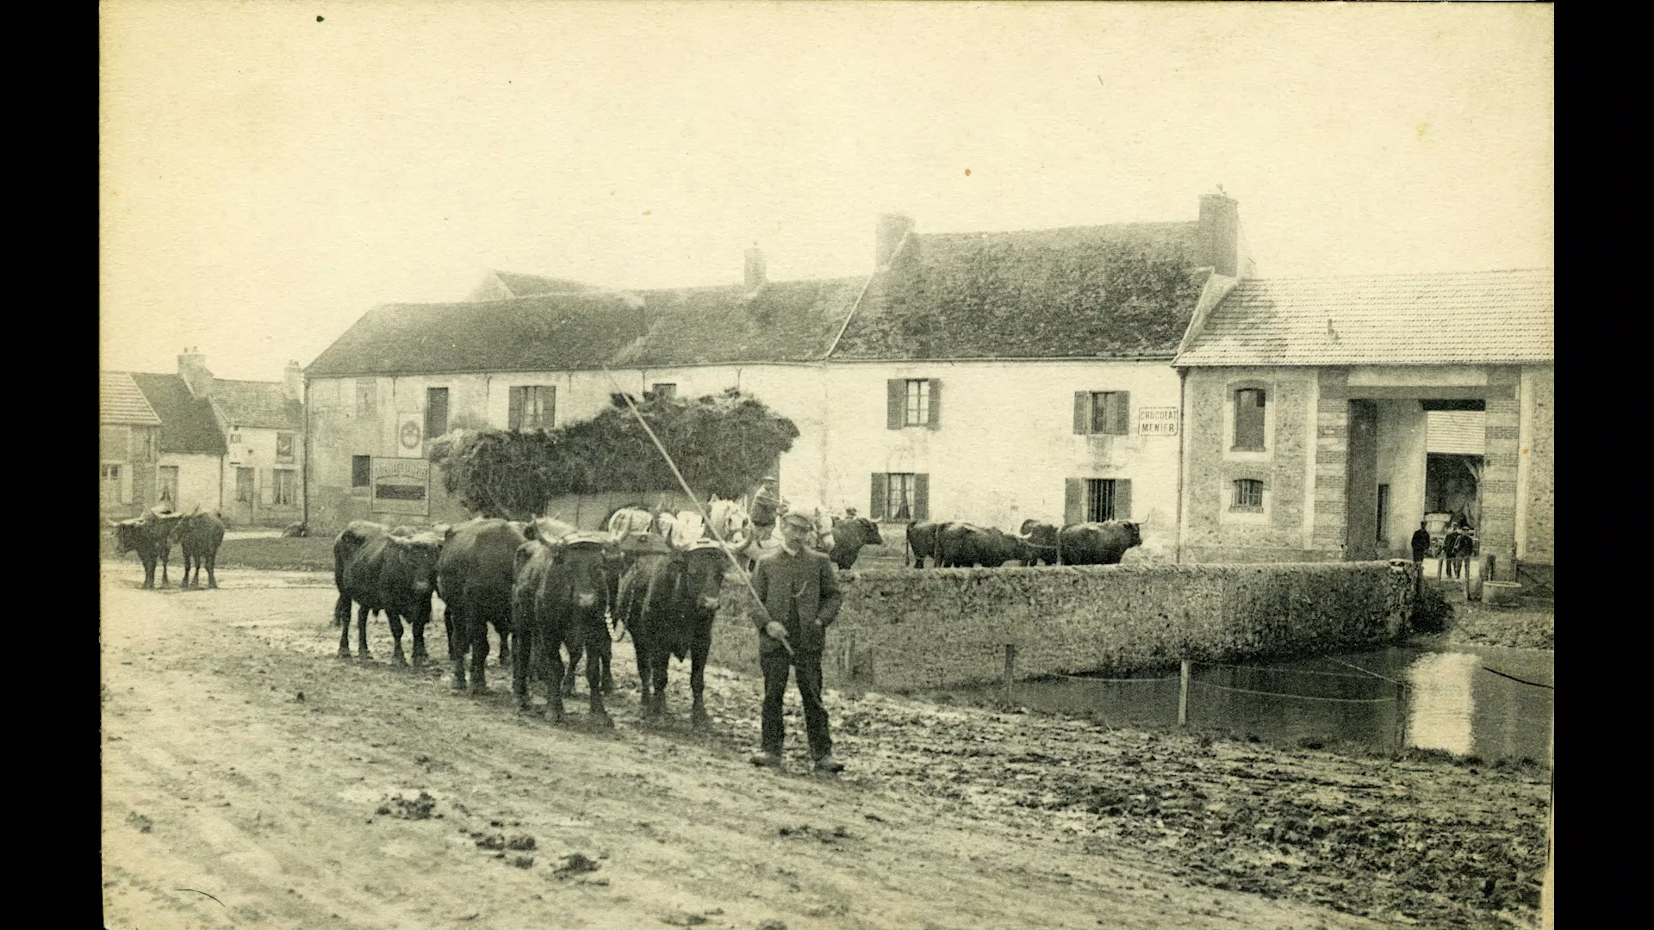
La ferme Meunier
Ensemble de bâtiments constituant l’une des 3 fermes de l’entreprise Menier de Noisiel

Slide 18
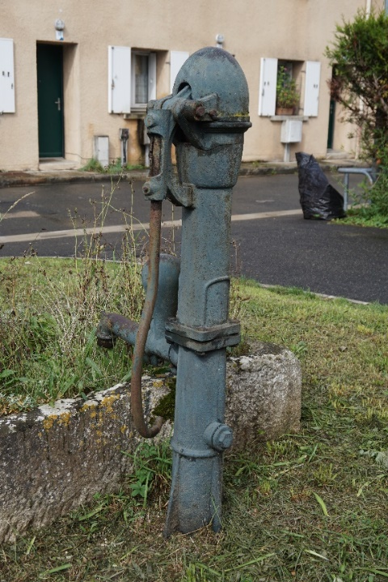
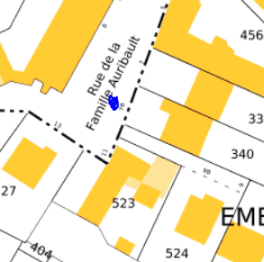
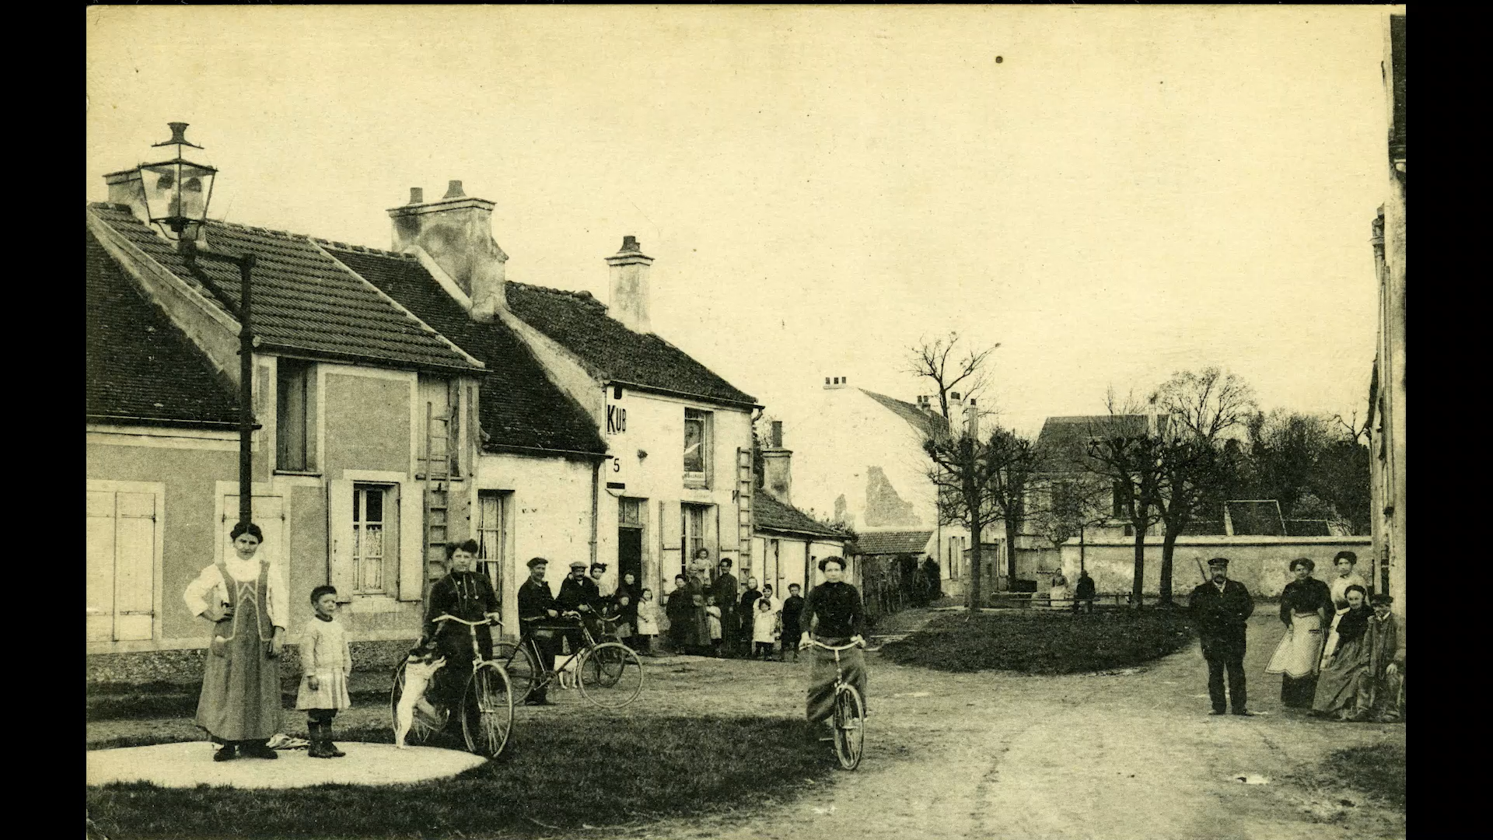
La place de la pompe
Elle était l'ancien et unique point d'apport public d'eau potable. Elle suppléait les différents puits privés du village.
C'est en 1956 qu'est arrivée l'eau courante dans les foyers d'Emerainville provoquant la fin de l’utilisation de la pompe du bourg.
Ces pompes, installées dans la rue principale du village, étaient souvent situées au centre d’une place, elles constituaient un lieu majeur de la sociabilité villageoise, vers lequel convergeaient matin et soir principalement les ménagères et les enfants, un lieu d’échanges, de discussions et parfois de conflits.

Slide 19

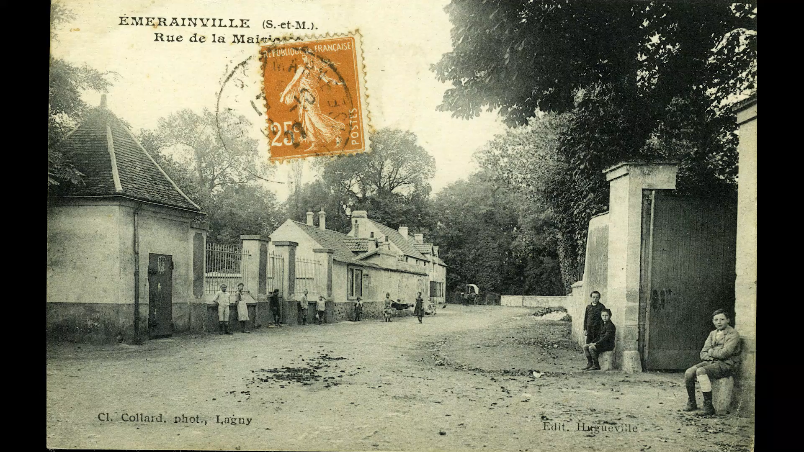
La prison
L’origine de cette mesure privative de liberté remonte à une loi française du 23 janvier 1873, dite Loi Roussel tendant à réprimer l’ivresse publique.
Art. 11. Toute personne trouvée en état d’ivresse dans les rues, chemins, places, cafés, cabarets ou autres lieux publics, pourra être, par mesure de police, conduite à ses frais au poste le plus voisin pour y être retenue jusqu’à ce qu’elle ait recouvré sa raison.

Slide 20
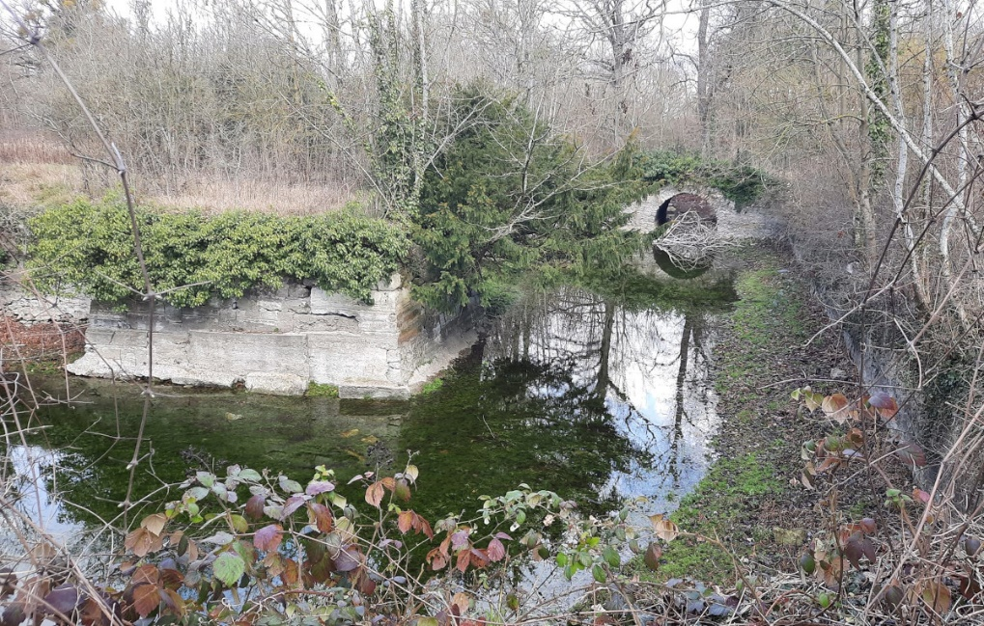
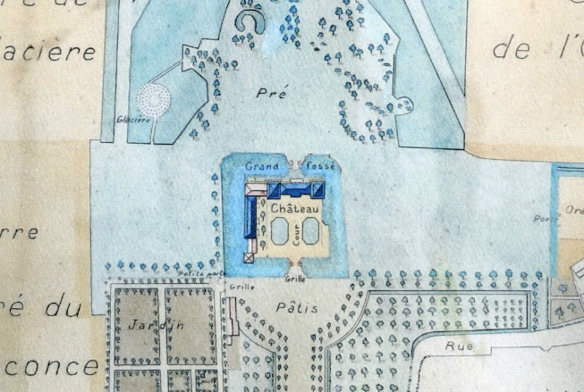
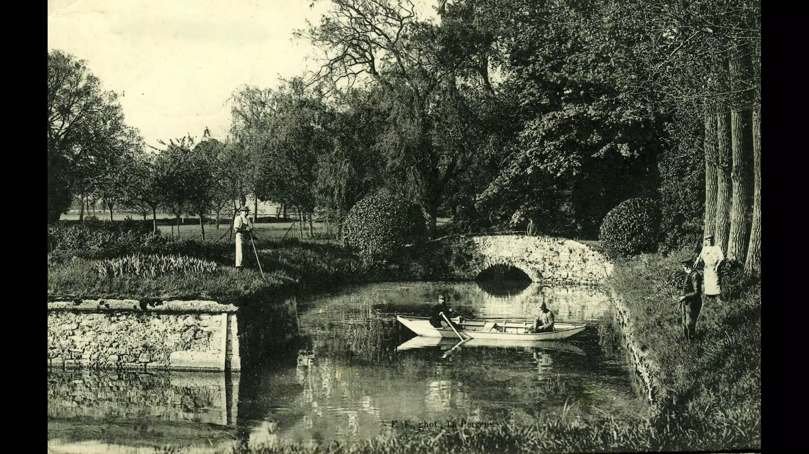
Les douves
En 1640 L’architecte Charles CHAMOIS (1610-1684 ) se voit confier d'importants travaux au château d'Emery-en-Brie par Michel Particelli , contrôleur des finances. Le château comportait alors un corps de logis entouré d'un fossé et précédé d'une cour, une grange et des remises de carrosses placées de part et d'autre du portail d'entrée.

Slide 21
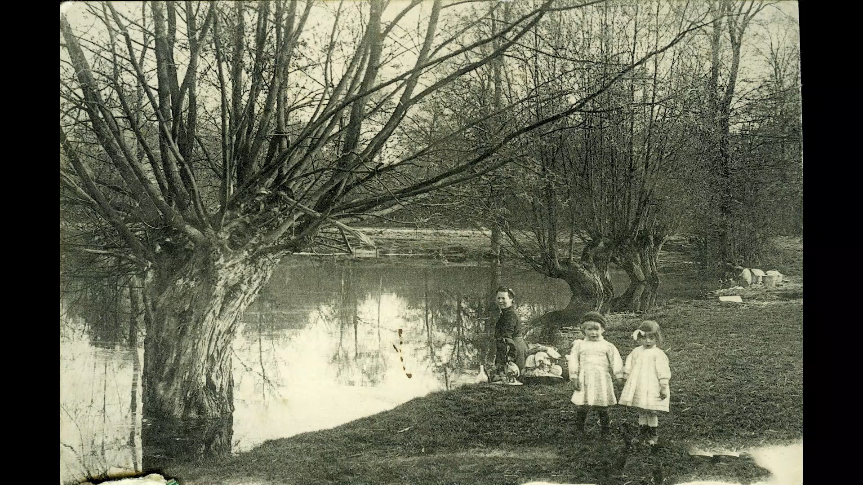
La Mare Lambuche

Slide 22
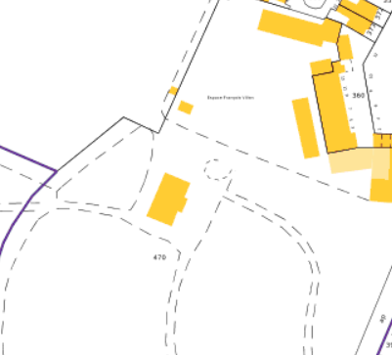
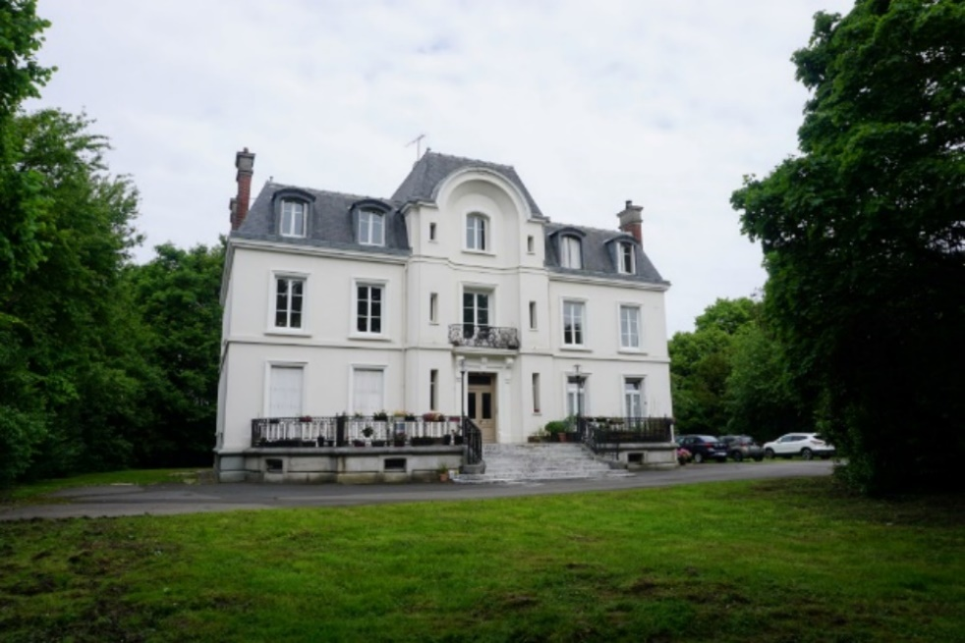
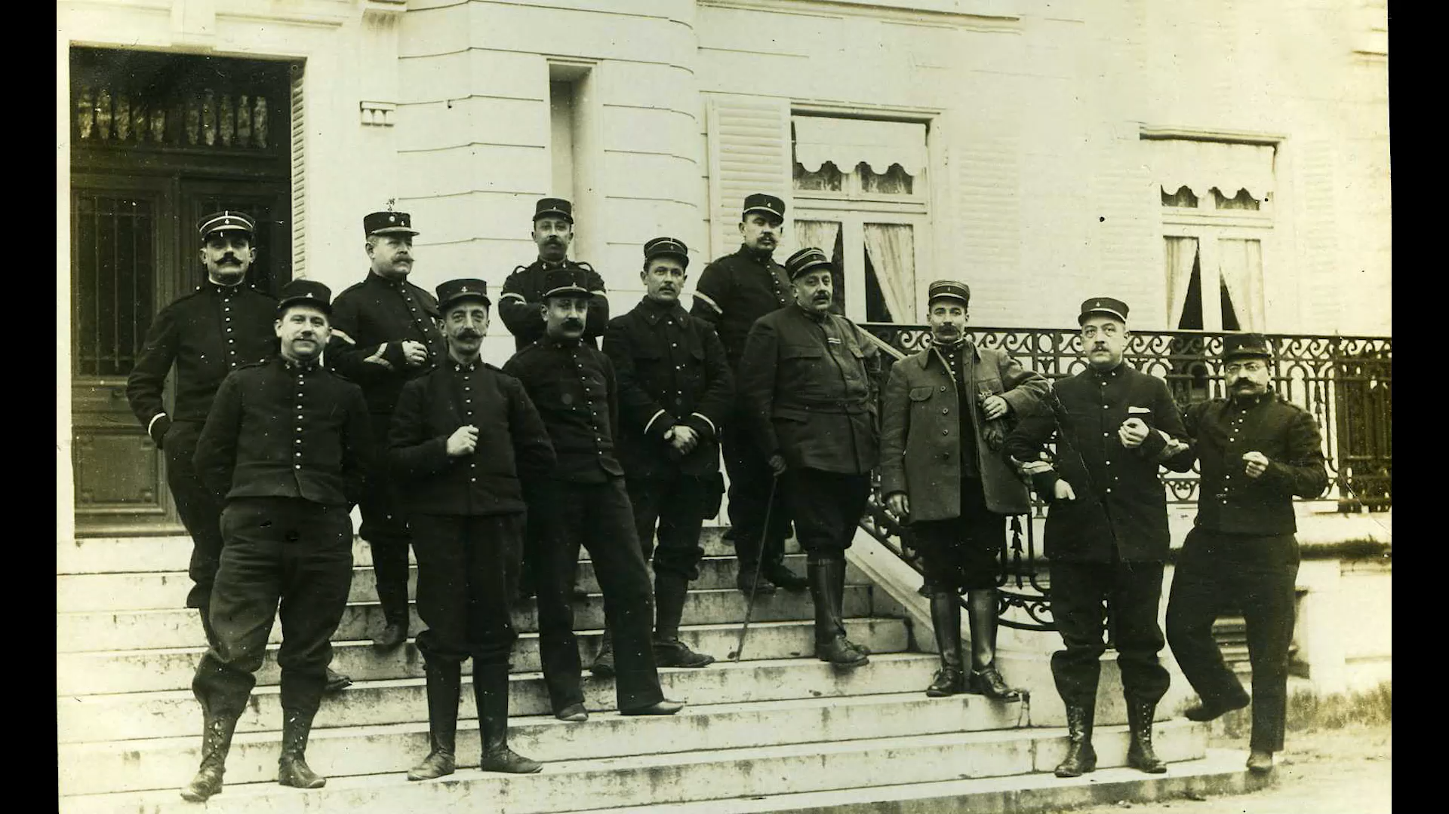
Le château d’Emerainville
Construit en 1826 par Mr TRICOTEL, riche faïencier à paris. Il fût la propriété de Madame de Fréquant, et messieurs, Lecomte et Dubreton ( descendants de Mr TRICOTEL). Ce dernier vendit en avril 1956 la propriété à la société Rhône-Poulenc qui utilisait le château et ses abords pour y pratiquer des essais de produits phytosanitaires et vétérinaires

Slide 23
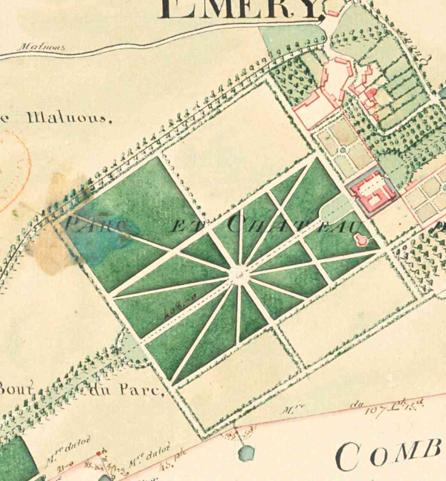
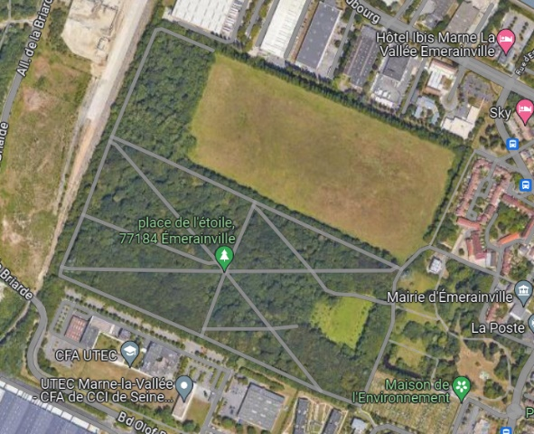
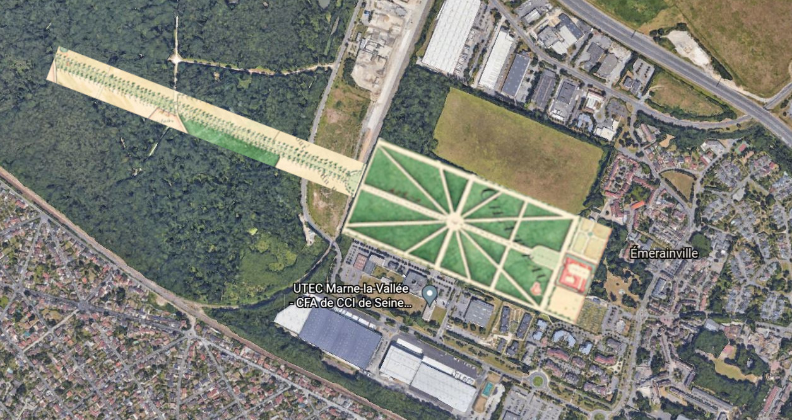
Le parc Denis le Camus
Cet espace de plus de 43 ha recèle un certain nombre d'unités bâties ou naturelles qui confèrent à ce site un caractère remarquable de par leur situation au sein de la ville nouvelle et leur diversité même si tous ces éléments ne sont pas individuellement exceptionnels. La propriété comprend 23 ha de bâtiments, parc et bois ainsi que 20 ha de terres cultivables. Elle compte notamment deux anciens vergers ainsi qu'un potager (80 jardins familiaux). Les murs de l'enceinte de ce dernier sont toujours présents ainsi que son réservoir à eau, son puits, son orangerie et sa serre
La partie boisée du site n'a quasiment pas subi de modification depuis 4 siècles. Les allées rectilignes sont inchangées. En revanche, la zone du parc a été réaménagée peu de temps après la destruction de l'ancien château.

